Slide 1
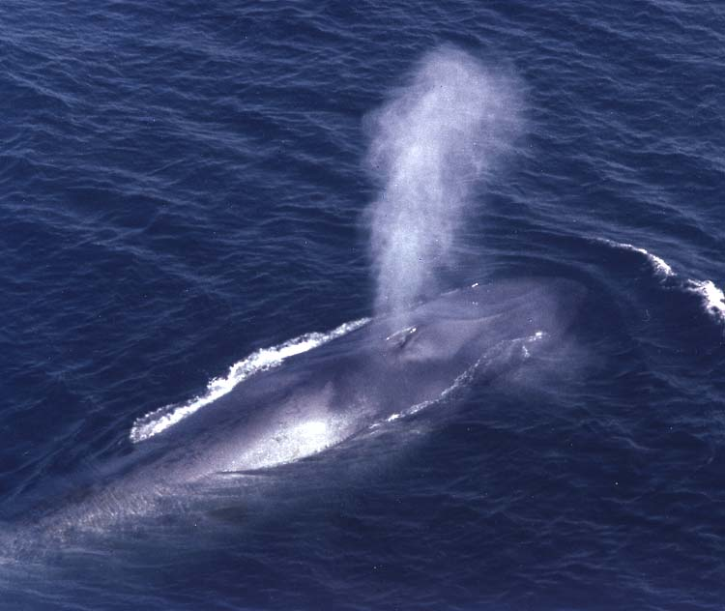
Самое большое животное в мире
Синий кит
Он может достигать в длину порядка тридцати метров , а его вес может доходить до 125 тонн. Интересным фактом в ките является далеко не его размер , а то , что он млекопитающее , а не рыба.

Slide 3
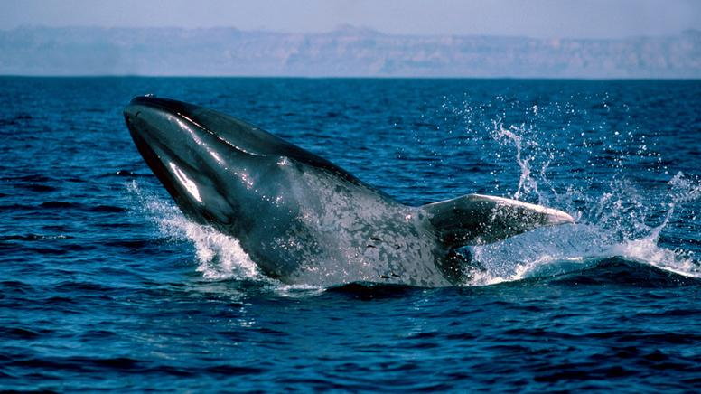
Относительно продолжительности жизни синего кита существуют разные оценки, этот вопрос до конца не выяснен, но в любом случае, она велика — по данным различных источников, 80—90 лет, при этом самый старый из известных экземпляров имел возраст в 110 лет

Slide 4
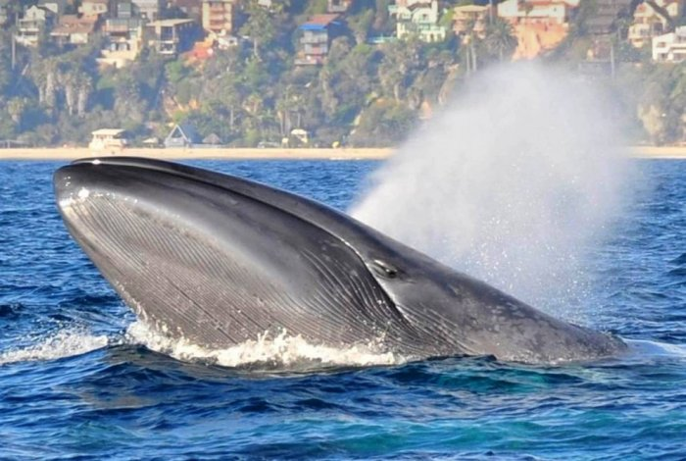
В Индийском океане синие киты круглый год встречаются в экваториальных водах. Их можно особенно часто заметить у Цейлона и Мальдив.

Slide 5
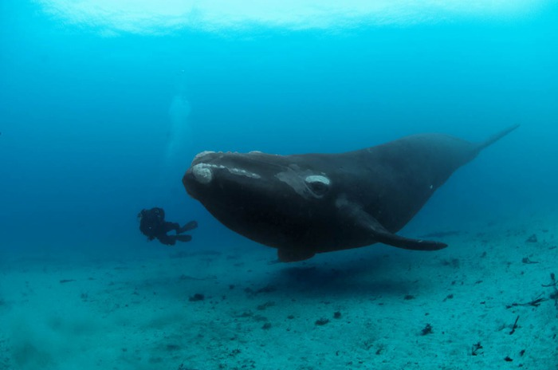
После длительного и глубокого погружения синий кит делает серию из 6—15 коротких выныриваний и мелких погружений. На каждое такое выныривание у него уходит 6—7 секунд, на мелкое погружение — 15—40 секунд. За это время кит успевает проплыть 40—50 м, неглубоко под поверхностью воды

Slide 6
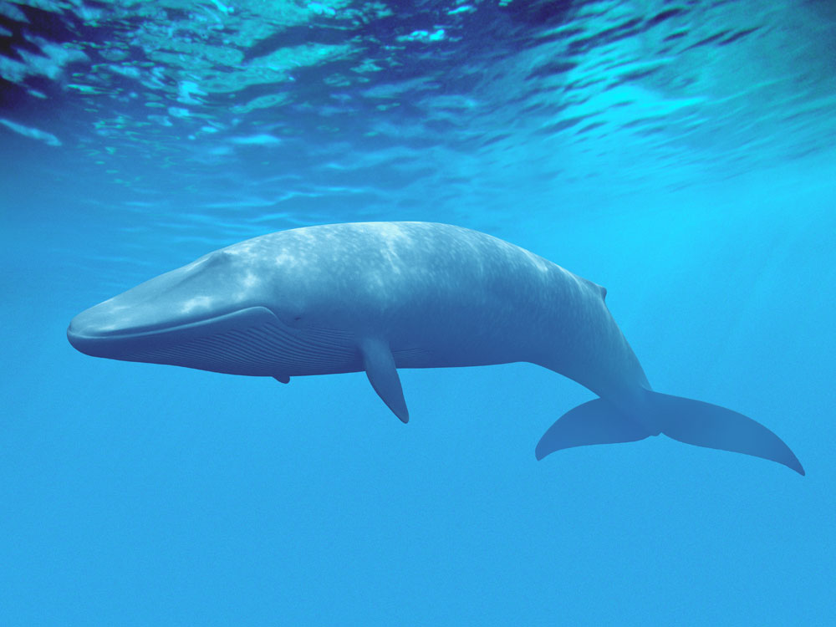
Уходя на глубину, синий кит сильно изгибает тело, наклоняя голову вниз, так, что самой высокой точкой становится часть спины с плавником, которые показываются, когда голова и передняя часть спины уже находятся глубоко под водой. Потом «

Slide 7
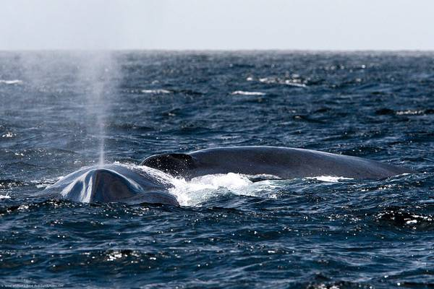
С начала XX века численность синего кита стала быстро снижаться в связи с бесконтрольным промыслом. Китобоев привлекал огромный размер туши этого животного — от одного кита можно было получить намного больше жира и мяса, чем от любого другого китообразного

